Slide 1

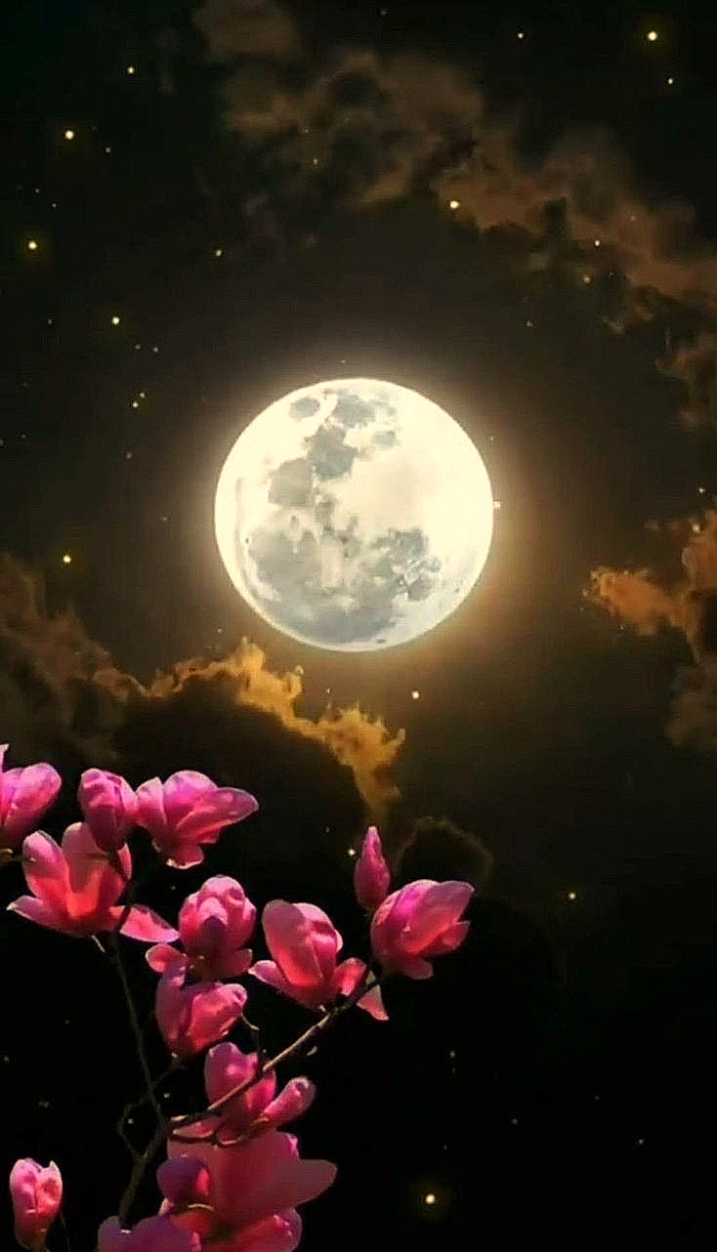


Slide 2


Slide 3
Nasce a Noite
Mercília Rodrigues

Slide 4


Slide 5
O dia se despede e o sol declina.
No horizonte rubro, tinge o céu e acena.
A noite nasce como bailarina
Envolta em aragem suave e amena.

Slide 6


Slide 7
Estrelas tremeluzem no infinito,
Num silêncio profundo morre o dia!
Dorme a natureza entregue em rito.
Desnuda-se a lua compondo harmonia!

Slide 8
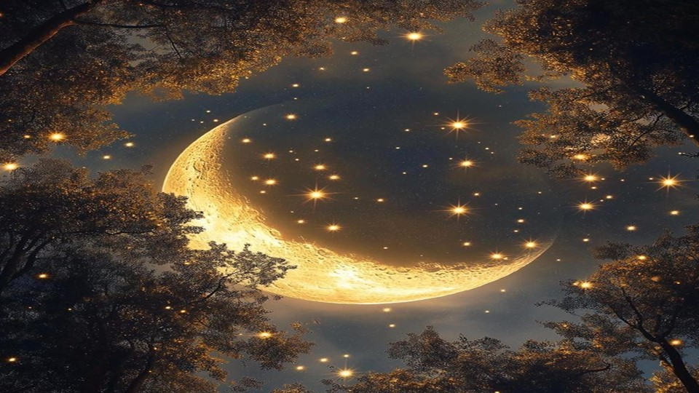

Slide 9
Noite senhora , devagar, se mostra,
Mostrando o esplendor de noite crescida,
Em seu mistério coloca sua aposta
E em silêncio recomeça a vida!

Slide 10
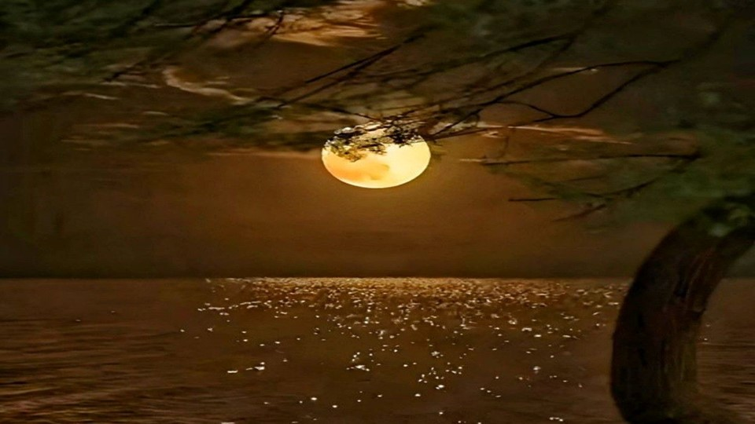

Slide 11
Exuberante em plena formosura!
Noite senhora de amores tantos,
Cúmplice de paixões e muita loucura,
Cobre os amantes, jogando seu manto!

Slide 12


Slide 13

Mercília Rodrigues
Cléo Menegatt

Slide 14
Imagens: Internet e Acervo Pessoal
Texto: Mercília Rodrigues
Música: Alain Morisod e Sweet People-Sonatine
http://www.sergrasan.com.br/cleoslides
Canal no Youtube:
http://www.youtube.com/c/CleoniceMenegattGoelzer
Criação, Formatação e Edição:
Cléo Menegatt

